Slide 1
现代密码学
高 飞
gaof@bupt.edu.cn
13810170676

Slide 2
课程安排
密码学概述
古典密码
Shannon理论
分组密码
序列密码（流密码）
公钥密码
签名与认证、哈希函数、密码协议

Slide 3
课程要求
平时：听课、作业，50%
考试: 闭卷，题目与平时作业题类似，50%
参考书
《现代密码学教程》谷利泽等 北京邮电大学出版社
《现代密码学》杨波 清华大学出版社
《应用密码学》Bruce Schneier著 吴世忠等译 机械工业出版社
《密码的奥秘》，刘建伟等译，电子工业出版社
《现代密码学趣味之旅》，彭长根编著，金城出版社

Slide 4
现代密码学
第1章 概 述
高 飞
gaof@bupt.edu.cn

Slide 5
1. 对密码学的正确认识
高强度性
  防止女朋友偷看你的资料？
  防止当局阅读你存储或传输的文件资料？
密码不同于隐藏
  把一封信锁入保险箱，把保险箱藏在北京某个地方，让你去看这封信
  把信锁入保险柜，告诉你保险柜的生产厂家和型号，让所有人都能研究锁的装置，而你仍然无法读到信
加密不同于访问控制
  口令并不等同于这里所说的密码
Notes:
口令和密码：关键看是否真正对数据进行了加密。口令只是访问控制，没有加密数据，安全性往往较弱。比如没有登陆Windows的口令，仍然可以拆下硬盘来挂在别的机器上读数据。当然访问控制也是一种重要的安全手段，比如常见的银行帐户密码等。它主要用于认证你的访问权限，而加密主要是保护数据，这是两者的主要区别。

Slide 6
2. 密码学的产生与发展
密码是一个既古老又现代的名词。
人类使用密码的历史非常悠久。自从有了部落，就有了外交，有了战争，也就有了密码。
古时候的密码主要是用于军事和外交目的。
自古以来，密码都是决定战争胜负的关键。

Slide 7
例1：军事密码本
北宋的曾公亮发明了我国的第一本军事密码本。
他将常用的40个军事口令逐一编号，并用一首40个字的五言诗作为解密的钥匙，在出征前密告先锋官。
如将军口令为“18”，而五言诗中编号18的字为“戏”字，于是将军先随便写一封含有“戏”的信，然后在“戏”字上加盖印章作记号送出。
先锋官得令后默念一遍诗歌，即可从“戏”中数出命令号码了。
唐朝的五言诗不计其数，送信的人又不明就里，敌方即使严刑逼供，信使也是“打死说不出”。
Notes:
剃发技术：光头刺字，长出头发掩护，再次剃发可见

Slide 8
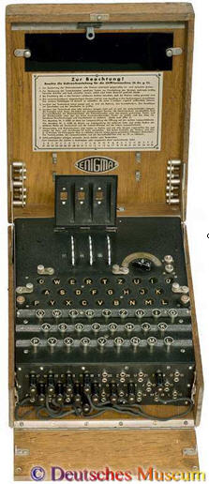
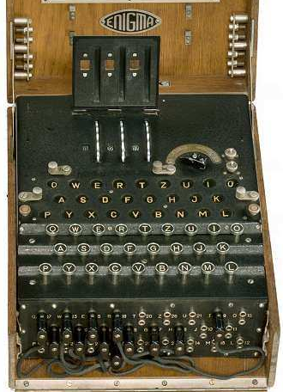
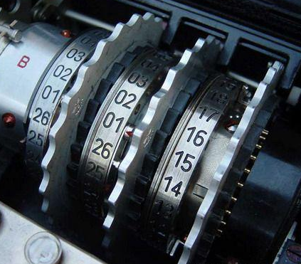
例2：英格玛(ENIGMA，意为谜)密码
ENIGMA是德国在1919年发明的一种加密系统。二战期间它开始被德军大量应用，令德军保密通讯技术处于领先地位。

Slide 9
在德国人眼里，英格玛是不可破译的，发信人通过调整3个转子的方向，使它处于17576个方向之一。17576个方向并不是太多，但破解者一个方向试一分钟，也要昼夜不停地工作两周。
为了战胜英格玛，英国人在布莱榭丽公园的小木屋里建起了密码学校，这里聚集着各种不同寻常的怪才数学家、军事家、心理学家、语言学家、象棋高手、填字游戏专家，专门负责破解。到二战结束时，这里已经聚集了7000人。
军事科学家估计，盟军对密码的成功破译使二战至少提前一年结束。
但是二战结束后，英国并没有透露英格玛已经被破解的秘密，直到20世纪70年代，各国转向计算机加密的研究，人们才知道布莱榭丽公园的故事。但那时，很多无名英雄已经长眠地下了。
Notes:
这其中，天才密码学家图灵的命运最为不幸，他不但没有因为破译英格玛受到奖励，反而因“同性恋”而被政府以“有伤风化罪”起诉，1954年，身心俱疲的图灵服毒自杀，时年42岁。今天，信息学领域最重要的奖项被命名为“图灵奖”，也许这就是对他的补偿吧。

Slide 10
例3：现代战争
从“9·11”以后的反恐战的密码大战中，我们就可以看出它有多“复杂”。
2006年4月21日，驻阿富汗美军宣布，为了防止“基地”组织恐怖分子窃听，美军已紧急更换了全部通用密码。
美军此次急着更换密码，是因为一名已经脱离“基地”组织的“前恐怖分子”宣称，“基地”组织已于2005年初成功破译了驻阿美军的通用密码，并依靠破译密码全面掌握了美军活动动向。
抓不到拉登与密码被破有关？阿富汗情报部门官员曾公开表示，“基地”恐怖组织似乎总能提前获知抓捕行动，“有时甚至是提前数分钟从抓捕中逃脱”“让人觉得非常的可疑”。

Slide 11
随着商业的发展，在商业活动等其它场合中也开始使用密码。
比如我国在清朝时的钱庄---山西票号就有自己完整的加密方法。

Slide 12
例4：在山西平遥票号博物馆里保存的加密实例：
方法：用汉字作符号
代表月：谨防假票冒取，勿忘细视书章
代表日：堪笑事情薄，天道最公平，昧心图自利，
阴谋害他人，善恶终有报，到头必分明
代表数字
  壹---拾：生客多察看，斟酌而后行
  万千百十：国宝流通
如十一月初五签发的壹万肆千叁百两的银票即为：
书薄 生国察宝多流

Slide 13
例5：暗号、暗语
凤栖禾下鸟飞去，马踏芦边草不生(骂和尚)
日落香炉，舍去凡心一点。
炉熄火尽，务把意马牢栓。
水边役人双双去，儿戴宝冠头已剃，
宝莲难走唯行寸，尔等伊人来相聚，
莲花去头文满车，公公累得断了臂，
一十八竹连一体，芍药落花白了地。
谜底：没见过你这么笨的
Notes:
猜不出来吧？猜不出来的话谜底就是给你准备的

Slide 14

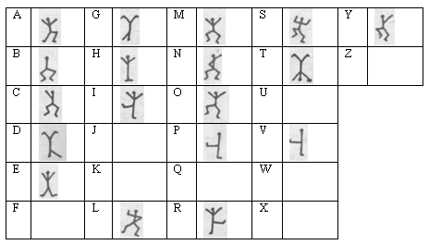
例6：福尔摩斯的故事----舞动的小人
Notes:
根据英文字母的统计规律破解

Slide 15
随着信息社会的到来，大量信息需要加密，于是人们便开始密码技术的研究。
20年代就出现了加密机和密码研究的文献。
1949年shannon发表了“保密通信的信息理论”的论文，奠定了私钥密码学的理论基础，使密码学成为一门科学。
但由于当时密码研究主要还是在军事领域进行，密码人员都在黑屋子里工作，处于保密状态。所1949---1976年近20年里密码的理论和技术没有大的进展。

Slide 16
直到70年代，密码学界出现了两个重大事件：
  Diffie and Hellman 发表了题为“密码学的新方向”一文，提出了一种新的密码体制-----公钥密码体制
  1977年美国正式公布实施数据加密标准DES，算法完全公开并广泛用于商业数据加密。
从此，密码学的研究高潮迭起，密码技术迅速发展。
1997年4月15日美国国家标准技术研究所（NIST）发起了征集高级加密标准算法AES的活动
现在美国新的高级加密标准已经出台，欧洲也耗巨资完成了“欧洲密码大计划”，制定了自己的标准。

Slide 17
3. 密码的发展阶段
手工密码
机械密码
现代密码（电子芯片、计算机）
未来的密码（量子密码、混沌密码、DNA密码……）
现代密码学得到了长足发展，内容十分丰富。
Notes:
这里将机械密码以后到现在使用的密码系统统称为现代密码了。有些书上有不同的分类，比如有一种分类如下：
1、手工密码。以手工完成加密作业，或者以简单器具辅助操作的密码，叫做手工密码。第一次世界大战前主要是这种作业形式。
2、机械密码。以机械密码机或电动密码机来完成加解密作业的密码，叫做机械密码。这种密码从第一次世界大战出现到第二次世界大战中得到普遍应用。
3、电子机内乱密码。通过电子电路，以严格的程序进行逻辑运算，以少量制乱元素生产大量的加密乱数，因为其制乱是在加解密过程中完成的而不需预先制作，所以称为电子机内乱密码。从五十年代末期出现到七十年代广泛应用。
4、计算机密码。以计算机软件编程进行算法加密为特点，适用于计算机数据保护和网络通讯等广泛用途的密码。

Slide 18



4. 密码学的基本概念
要发送的消息称为明文，一般用M或P表示(Message,Plaintext)加密后的消息称为密文，一般用C表示(Ciphertext)
把明文变成密文的过程称为加密(Encryption)。加密过程是按一定规则进行的，这种规则称为加密算法,常记为E
加密过程：
把密文变成明文的过程称为解密(Decryption)，相应的算法称为解密算法，常记为D
解密过程：
先加密后解密，有：
明 文
密 文
原始明文
加 密
解 密

Slide 19
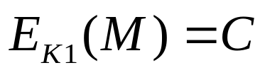
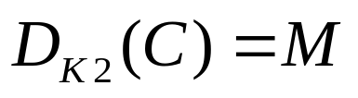
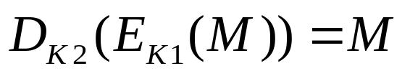
最初的密码应用中，加密算法和解密算法是保密的，并以此来获得安全性。
  保密性已远远不够
  大的用户组织不能使用：一人离开（泄漏），所有人需更换算法
  不利于标准化：各组织需自己编写算法实现，不能用通用硬件
解决办法：引入密钥(K)
加密算法通常是在一组秘密信息控制下进行的，这组秘密信息称为加密密钥。相应的解密算法也需要对应的解密密钥。
现代密码体制中，算法是公开的，安全性完全取决于密钥。

Slide 20
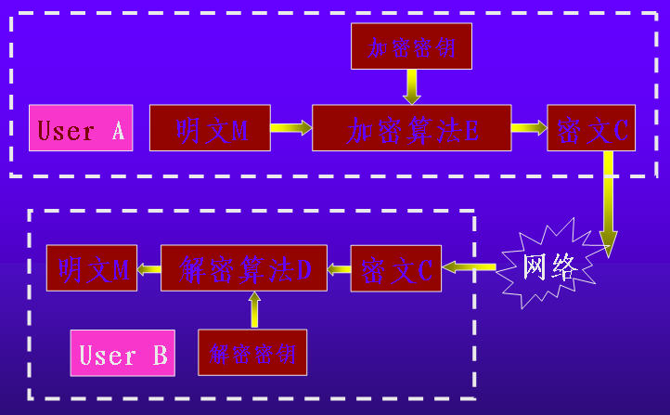
一般保密通信系统的模型
加密密钥
明文M
加密算法E
密文C
明文M
解密算法D
密文C
解密密钥

Slide 21
5. 密码学的分类
按密钥可分为对称（单钥、私钥）密码和非对称（双钥、公钥）密码
对称密码：加解密密钥相同、保密
  优点：效率高，算法简单，适合加密大量数据
  缺点：需要安全的密钥交换；用户多时密钥量太大
非对称密码：加解密密钥不同，其中一个公开
  优点：不需要安全的密钥交换；解决了密钥管理问题
  缺点：效率较低，不适合加密大量数据；密钥产生较麻烦
混合系统 = 非对称密码分发密钥 + 对称密码加密

Slide 22
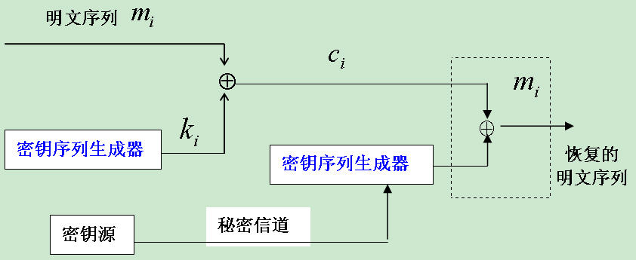
对称密码按加密方式可分为序列密码和分组密码
  序列密码：将明文消息一位一位地逐个加密。序列密码也称流密码。下图为二元加法流密码模型。
  分组密码：将明文消息一组一组逐组加密。

Slide 23
6. 密码学的两大研究分支
密码学包括密码编码学和密码分析学两大分支。
密码编码学寻求隐蔽信息（即将明文变成密文）的方法，而密码分析学研究如何破译秘密信息或伪造信息。
这两个问题是相互对立的，也是相互促进的，密码学正是在这两个问题的相互斗争中不断发展起来的。

Slide 24
密码编码的安全性程度
  绝对不可破译：对于一个密码体制，如果密码分析者无论截获了多少密文以及无论用什么方法进行攻击都不能破译，则称其为绝对不可破译的。
  计算上不可破译：密码分析者根据可利用的资源来进行破译所用的时间非常长，或者破译的时间长到使原来的明文失去保密的价值。

Slide 25
密码分析的目的和分类
  密码分析：研究密码体制的破译问题，即不知道密钥的情况下，从获取的密文恢复明文或密钥。
  根据分析者可能取得的分析资料的不同，可分为四种：
    唯密文攻击：密码分析者只知道一些密文。
    已知明文攻击：知道一些明文和相应的密文。
    选择明文攻击：选择一些明文知道其对应密文。
    选择密文攻击：选择一些密文知道其相应明文。

Slide 26
7. 密码学研究的基本问题
密码体制相关概念
单向函数与伪随机序列生成器
数字签名与杂凑（Hash）函数
消息认证和身份识别
各类密码协议：如密钥分发、秘密共享、零知识证明

Slide 27
8. 密码学的应用
密码学是信息安全的核心
密码学的发展大大促进了其它学科的发展（如计算机、数论、通信等等）
密码学的现实应用领域
  军事外交等机要通信
  电子政务、电子商务、金融证券
  信息安全的各个领域
密码学在网络中的应用
  防止窃取、防止篡改、防止抵赖、防止重放

Slide 28
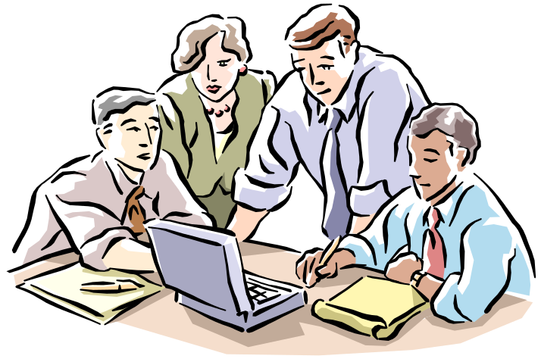
Email: gaof@bupt.edu.cn
Tel: 86 -10 -62283240
Web: www.bupt.edu.cn
谢 谢!

